Slide 1
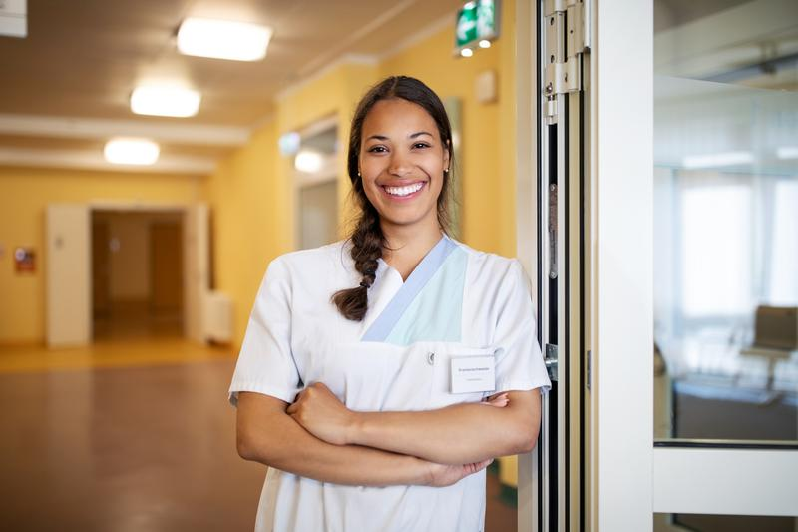
NOVEMBRE 2 0 2 2
CAPa SAPVER
(Service A la Personne et Vente en Espace Rural)
Alternance – Stage
DIPLÔME DE NIVEAU 3 – Ministère de l’Agriculture
MFR La Grive- 88 route de Lyon - 38300 BOURGOIN JALLIEU Tél. 04 74 28 72 10 -
eMail : mfr.la-grive@mfr.asso.fr
http://www.mfr-lagrive.org/
PRESENTATION GENERALE
La formation CAPa SAPVER permet d’obtenir une première qualification professionnelle avec une double compétence :
- Accueil-Vente / Restauration collective / Tourisme en milieu Rural
- Services aux Personnes
830H de Formation à la MFR réparties sur 2 ans
13 semaines au CFA /an
26 semaines en entreprise/an
Possibilité d’adapter la durée et les modalités de formation suivant le parcours du candidat
OBJECTIFS
La formation CAPa SAPVER permet d’acquérir une double compétence professionnelle dans les secteurs de l’accueil et de la vente, ainsi que dans le secteur des services à la personne. La formation permet de rentrer directement dans la vie active tout en obtenant un diplôme, ou d’atteindre un niveau d’enseignement général, technique et professionnel, permettant l’accès à des concours ou à la poursuite d’étude.
COUT DE LA FORMATION :
Frais de scolarité et
Frais de demi-pension ou de pension : voir auprès de la MFR
Adhésion à l'association : 100€/an
(Possibilité de bourses selon revenus)
Poursuite d’études
Possibilité de poursuivre vers d’autres CAP : Commerce, petite enfance en une année (formation continue ou en apprentissage)
Accès aux différents Bac Professionnel :
TCVPA (Technicien Conseil Vente en Produits alimentaires), Métiers du commerce et de la vente et Métiers de l’accueil SAPAT (Services Aux Personnes et Aux Territoires), SPVL (Services de Proximité et Vie Locale),
PREREQUIS, MODALITES ET DELAI D’ACCES
Elèves issus de 3ème générale, DP3, DP6, Insertion, SEGPA, 3ème de l’enseignement agricole
Elèves issus d’autres CAPa ou CAP (Entrée possible en CAPa 2)

Slide 2
COMPETENCES & CAPACITES PROFESSIONNELLES VISEES
Agir dans des situations de la vie courante à l’aide de repères sociaux.
Mettre en œuvre des actions contribuant à sa construction personnelle.
Interagir avec son environnement social.
Établir une communication avec la personne et son entourage en lien avec son environnement.
Réaliser des interventions d’aide à la personne.
Réaliser des activités de vente.
S’adapter à des enjeux professionnels locaux.
MODALITES PEDAGOGIQUES
Moyens Pédagogiques
Classes mobiles informatiques
Salle d’application : magasin école
Salles de cours équipées en matériel de vidéo projection
Restaurant scolaire
Internat
Accompagnement pour les élèves à besoins particuliers (selon avis de la MDPH).
SUIVI DE L’ACTION
Outils de suivi en entreprise à la MFR : carnet de liaison, cahier de texte numérique, livret d’évaluation des compétences, visite entreprise.
EVALUATION DE L’ACTION
Evaluation des apprentis au CFA et en entreprise par le biais du contrôle en cours de formation (CCF).
Bilans intermédiaires de suivi chaque semestre auprès du jeune, de la famille et de l’entreprise,
Epreuve terminale : soutenance orale.
FORMATEURS, ANIMATEURS ET INTERVENANTS
Une équipe de 36 Salariés à votre disposition pour vous accompagner dans votre projet de formation ( formateurs, animateurs, Maîtresse de maison, Maitres d’internat )
Responsable de l’action :
Stéphanie Bossy
CONTENU DE LA FORMATION
Programme détaillé
Mise en place d’un plan de formation permettant de répondre aux exigences du référentiel et d’atteindre les objectifs pédagogiques fixés.
Accompagnement des jeunes dans la recherche d’entreprise
Conduite de projets pédagogiques
Interventions de professionnels
Enseignement sur 2 ans
CG1- Agir dans des situations de la vie courante à l’aide de repères sociaux | 165 h
CG2- Mettre en œuvre des actions contribuant à sa construction personnelle | 108 h
CG3- intéragir avec son environnement social | 127 h
MP1 Insertion de l'employé dans sa structure | 9 h
MP2 Communication interpersonnelle en situation professionnelle | 54 h
MP3 Techniques des services à la personne | 79 h
MP4 Techniques et pratiques professionnelles- technique de vente | 52 h
MIP | 26 h
Alternance | 196 h
SST | 14 h
INDICATEURS DE RESULTATS
Taux de réussite session 2022 : 100 %

